Slide 1
10599: Robots(II)
★★★★☆
題組：Problem Set Archive with Online Judge
題號：10599:Robots(II)
解題者：謝承翰
解題日期：2022年5月17日
題意：有許多個垃圾散落在n*m的網格中，現有一台機器人可以從最左上角(1,1)開始往下或往右走，直到最右下角(n,m)。求可收集最大的垃圾數量與能收集最大數量垃圾的方法數。(n,m<=100) 注意這裡的方法數只與垃圾位置有關，例如: 10 01 雖然走到最右下角有兩種走法，但其收集的垃圾位置順序只有一種，故只算一種走法。

Slide 2
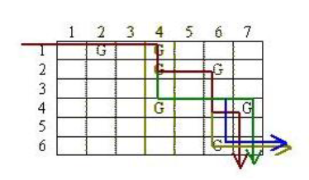
題意範例：
以上圖為例，機器人可收集最多五個垃圾，而經過五個垃圾的方法數為四。
解法：令cnts[i][j]為到(i,j)所能收集的最大垃圾數量，以及ways[i][j]為到(i,j)途中能經過cnts[i][j]個垃圾的方法數。 因為方法數只與收集垃圾位置順序有關，所以轉移方程式也是只考慮垃圾的位置。 對於某一點(x,y)，其只能從位於左上範圍的點轉移過來。 寫出轉移方程: cnts[i][j] = 1+max{cnts[u][v], u<=i and v<=j} ways[i][j] = ∑ ways[u][v], if cnts[u][v] + 1 == cnts[i][j] 之後就直接照著轉移方程實作即可。 Time complexity: O(k^2)，k是垃圾的數量。

Slide 3
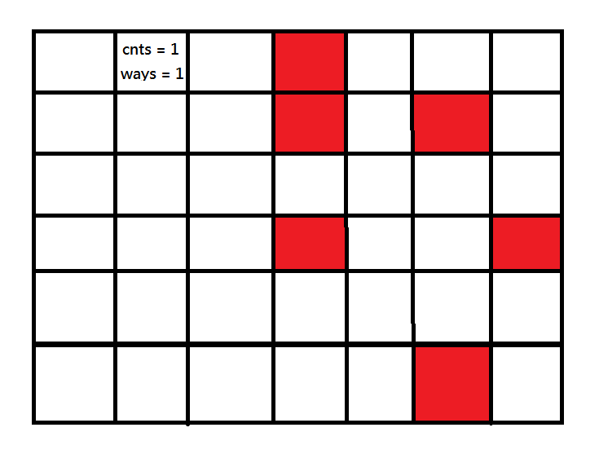
解法範例：

Slide 4
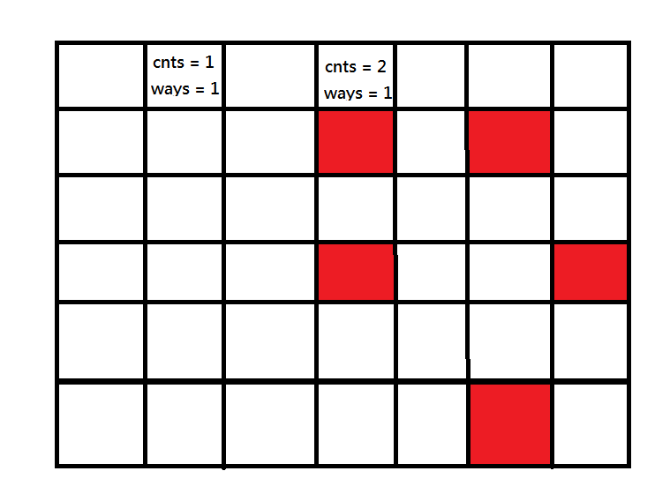
解法範例：

Slide 5
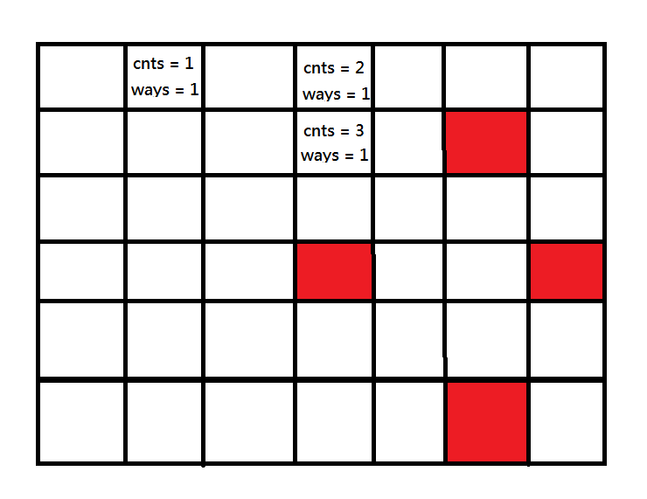
解法範例：

Slide 6
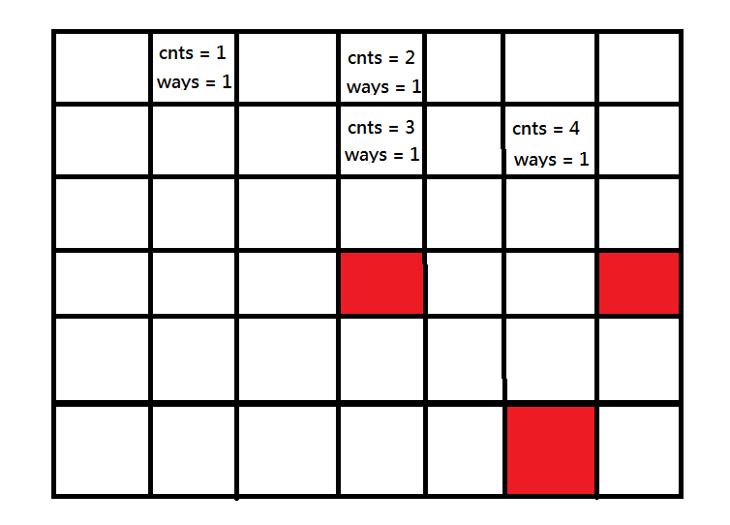
解法範例：

Slide 7
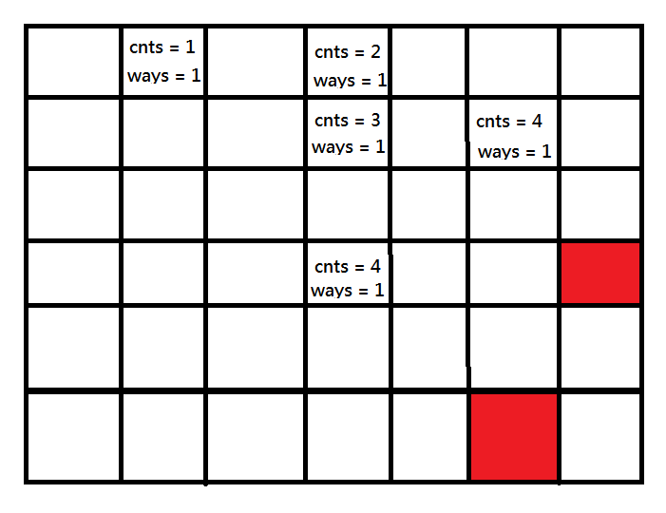
解法範例：

Slide 8
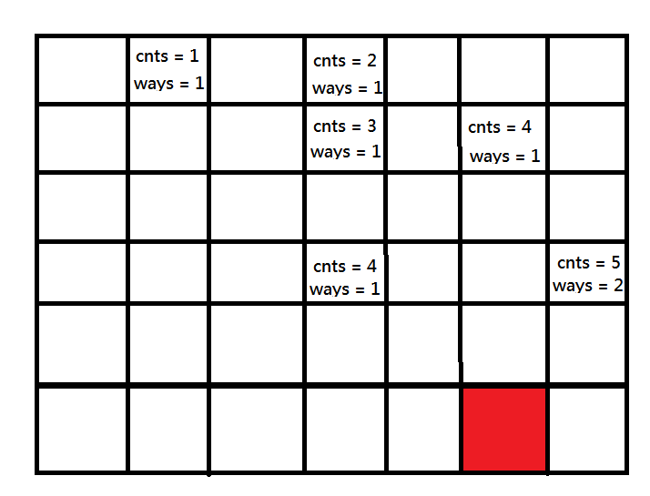
解法範例：

Slide 9
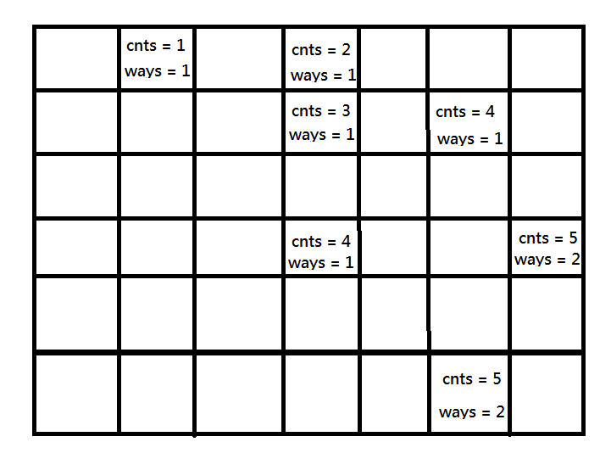
解法範例：
可知結束點有2+2種方法，最多收集5個垃圾。

Slide 10
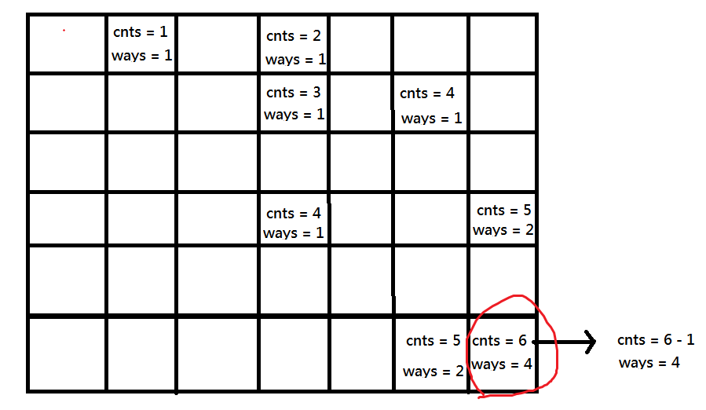
討論：實作上，可以令(n,m)一定有垃圾，最後再修正數量即可。

